Slide 2
Daclizumab의 약효
CD25를 차단해 IL-2 신호경로 차단
IL-2 중간친화도 수용체 : CD122, CD132
IL-2 고친화도 수용체 : CD122, CD132, CD25
이에 의해 발생되는 생리학적 변화
CD25 saturation
CD56bright NK cell수 증가
regulatory T cell (Treg)수 감소

Slide 3
CD25 saturation
Daclizumab이 CD25에 붙어 saturation 시킴
Sigmoidal Emax model

Slide 4
CD56bright NK cell수 중가
IL-2 수용체(CD25)차단에 의해 인체 내 IL-2의 소비 감소 - 생체내 양 증가
증가한 IL-2가 CD56bright NK cell수 중가 촉진 - indirect response mode

Slide 5
regulatory T cell (Treg)감소
Tcell처럼 CD25수용체를 가진 세포지만 면역 관용을 유발
억제시 자가면역발생가능성 있음(부작용)
Sigmoidal Emax model

Slide 6
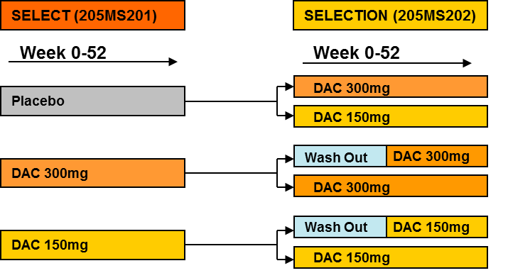
임상시험
1. 205MS201(SELECT) - 621명
4 weeks for 1 year동안 투여
2. 205MS202 (SELECTION), – 517명
washout period의 영향을 보기 위해서
Wash out은 5dose동안, 약 투여는 8Dose

Slide 7
임상시험
3. 205MS302 (OBSERVE) -113명
the immunogenicity, PK, PD 확인
intensive PK/PD substudy(26명)
6회 투여후 24주 wash out, 4주마다 관찰
4. 205MS301 (DECIDE) - 919명 참여
HYP vs. IFN β-1a (Avonex R)비교를 위해
96 to 144 weeks 4주에 한번씩

Slide 8
분석법
CD25
1) 혈액채취후 혈액과 과 항체 섞은후 incubator에 넣고 적혈구 용혈
CD25 expression : non-competing anti-CD25 antibody 사용
CD25 occupancy : anti-CD25 antibody 사용
2)백혈구는 1x phosphate buffered saline with 2% normal calf serum으로 없앰
3)FACS를 이용한 세포 구분
2. CD56bright natural killer (NK) cell와 Treg
FACS로 측정
모든 lymphocytes 중에서 CD56bright NK cells의 퍼센트
모든 CD4+ T cells중 Treg 비율

Slide 9
Population PK/PD
2컴, first order absorption & elimination
CL : 0.212*(Bw/68) L/day
central volume : 3.92*(Bw/68) L
peripheral volume : 2.42 L.
half life : 5day
lagtime : 1.61h
BA : 88%(100-300mg)
Inter-individual variability (IIV)
CL 27.2%
V2 50.9%
Ka 94.4%

Slide 10
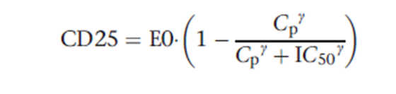
CD25 occupancy Modelling
Emax Model 사용

Slide 11
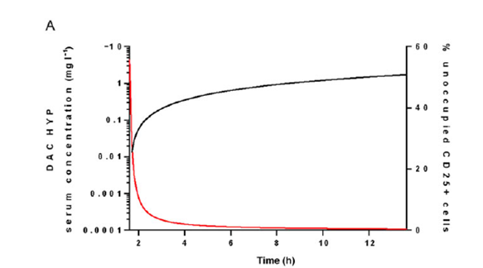
CD25 occupancy Modelling
Saturation
7h만에 거의 Saturation, 포화상태는 5 mg/L까지 유지
검은선 : DAC HYP의 농도
빨간선 : CD25 occupancy

Slide 12
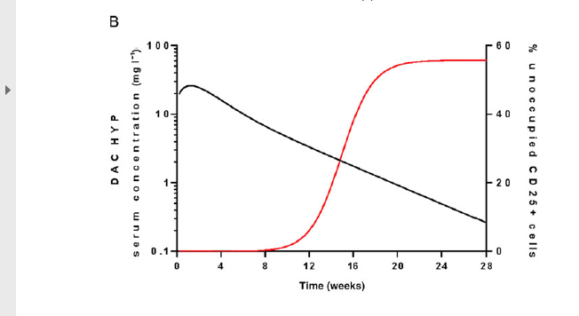
CD25 occupancy Modelling
2. Desaturation
마지막 투여후 24주 후에 baseline으로 돌아오면서 1mg/L이하의 약 농도를 띔
검은선 : DAC HYP의 농도
빨간선 : CD25 occupancy

Slide 13
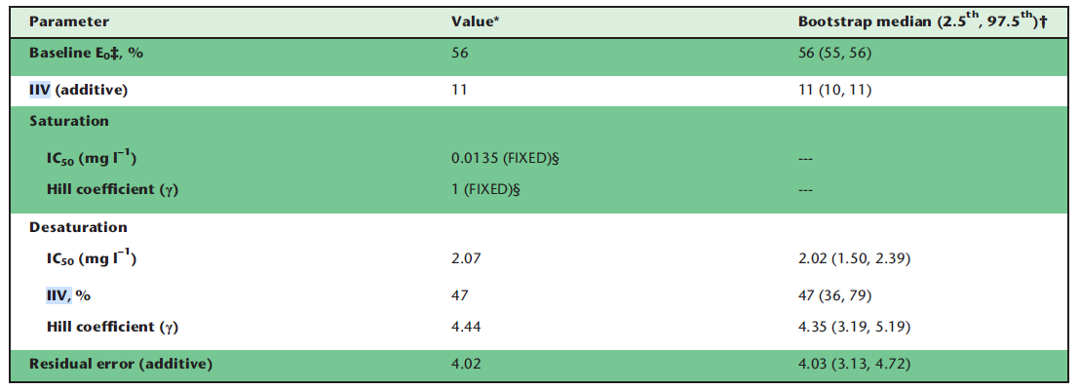
CD25 occupancy Modelling
saturation desaturation kinetic이 1상과 거의 일치

Slide 14
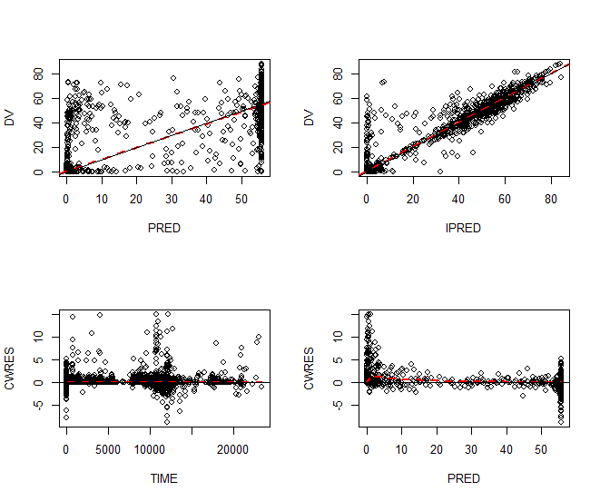
CD25 occupancy Modelling validation

Slide 15
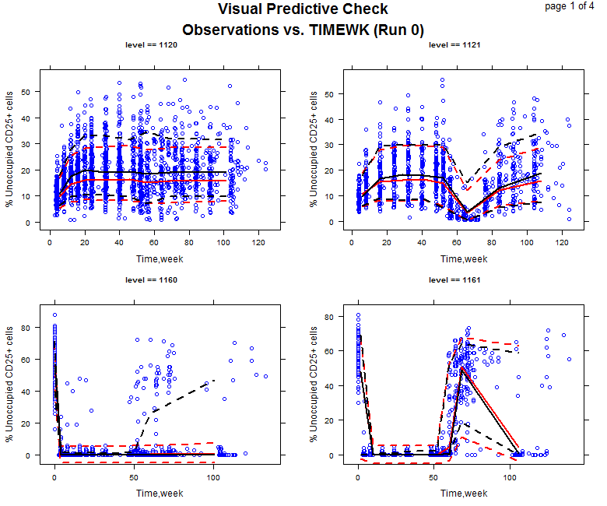
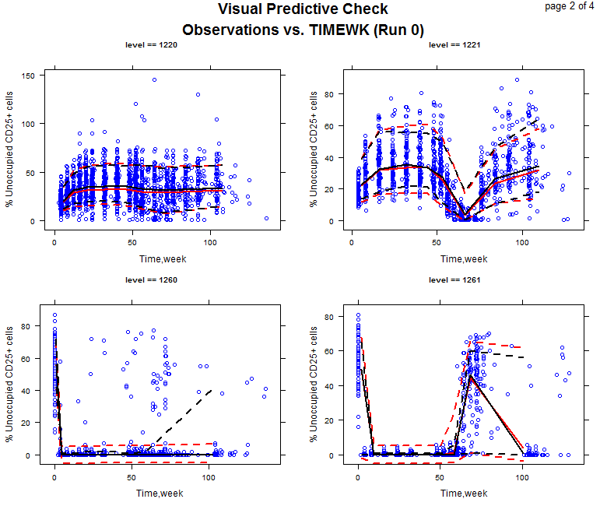
CD25 occupancy Modelling validation
SELECT/SELECTION
150 mg no washout
300 mg no washout
150 mg washout
300 mg washout

Slide 16
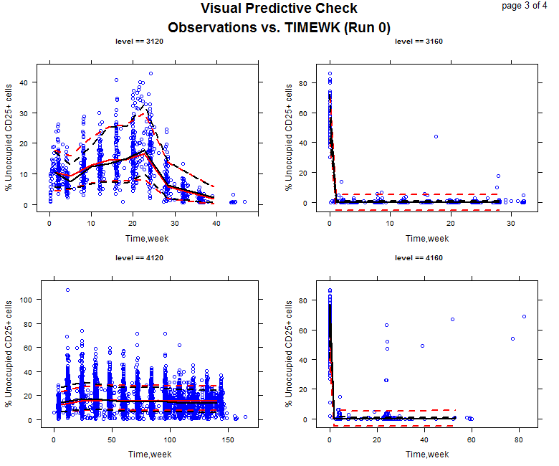
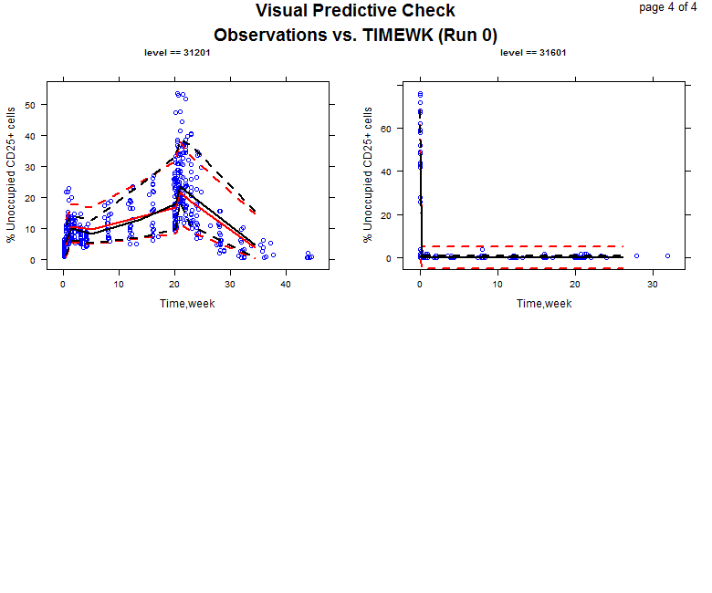
CD25 occupancy Modelling validation
OBSERVE (Left: intensive; Right: Non-intensive)
DECIDE

Slide 17
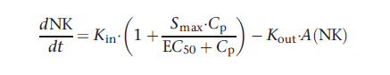
CD56bright NK cell Modelling

Slide 18
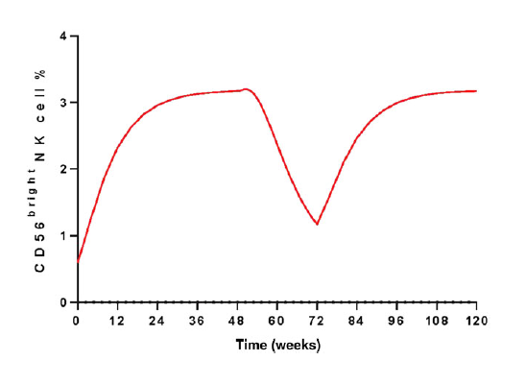
CD56bright NK cell Modelling
빨간선 : CD56bright NK cell의 퍼센트

Slide 19
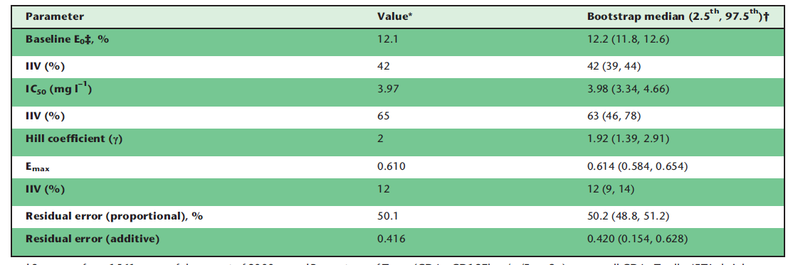
CD56bright NK cell Modelling

Slide 20
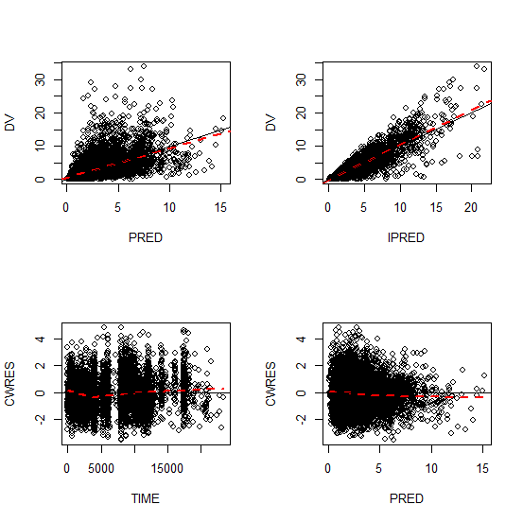
CD56bright NK cell Modelling validation

Slide 21
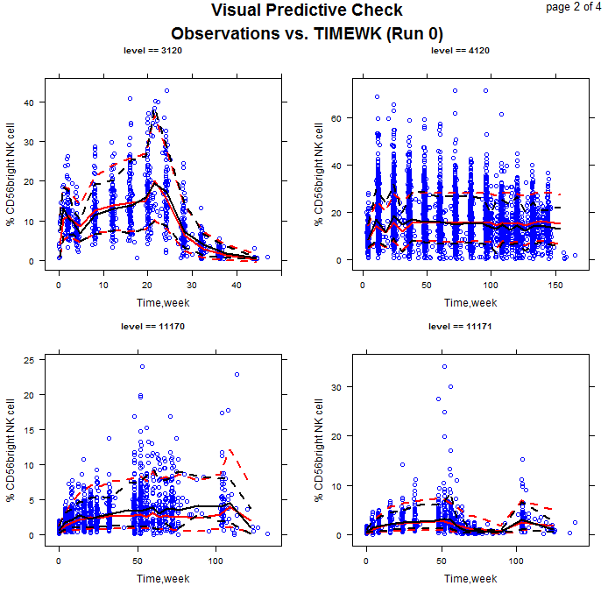
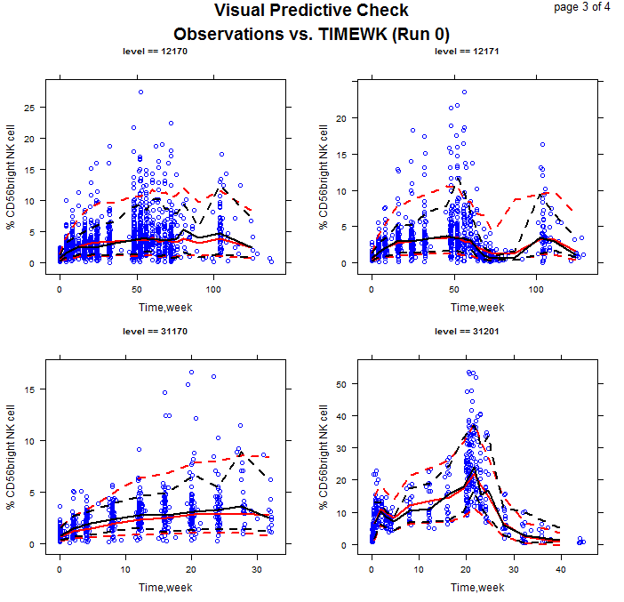
CD56bright NK cell Modelling validation
SELECT/SELECTION
150 mg no washout
150 mg washout
300 mg no washout
300 mg washout

Slide 22
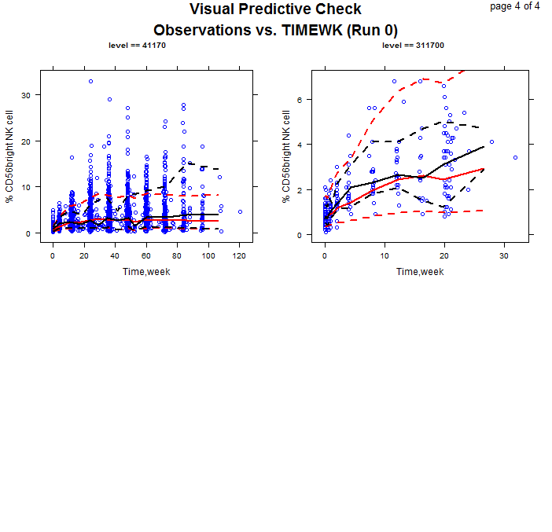
CD56bright NK cell Modelling validation
OBSERVE (Left: intensive; Right: Non-intensive)
DECIDE

Slide 23
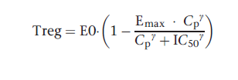
Treg Modelling

Slide 24
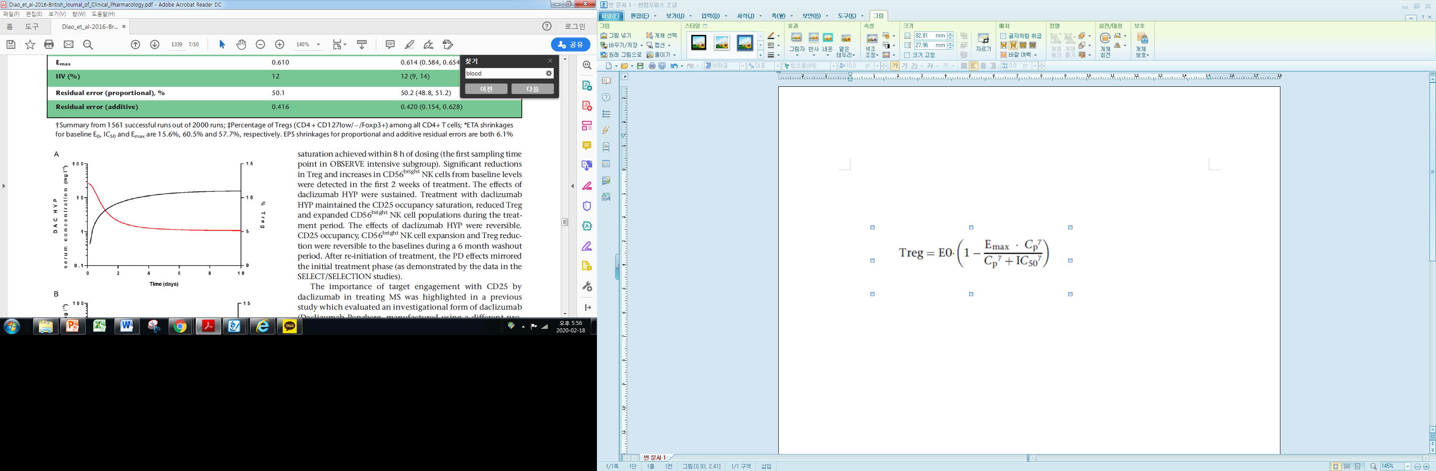
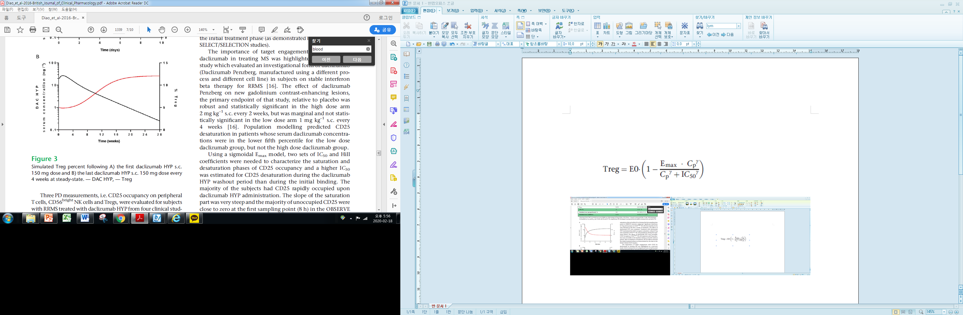
Treg Modelling
검은선 : DAC HYP의 농도
빨간선 : Treg의 퍼센트

Slide 25
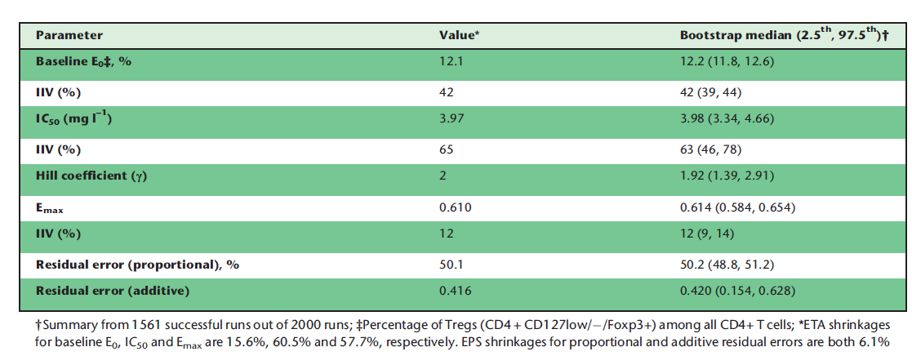
Treg Modelling

Slide 26
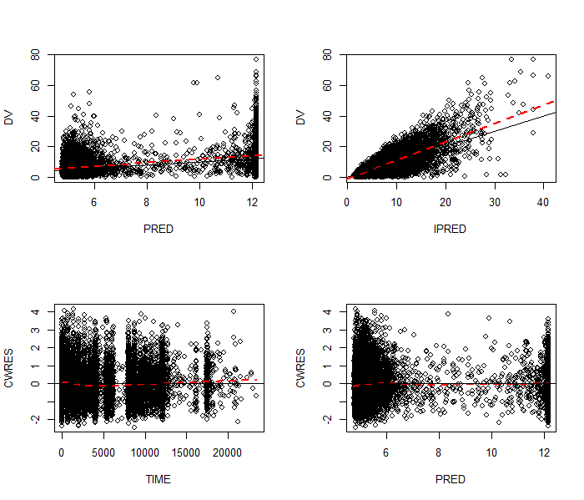
Treg Modelling validation

Slide 27
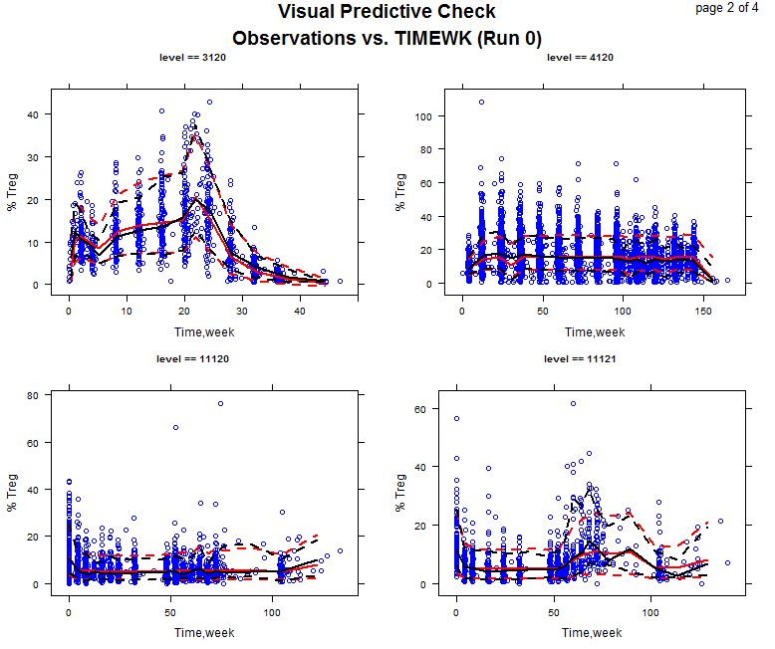
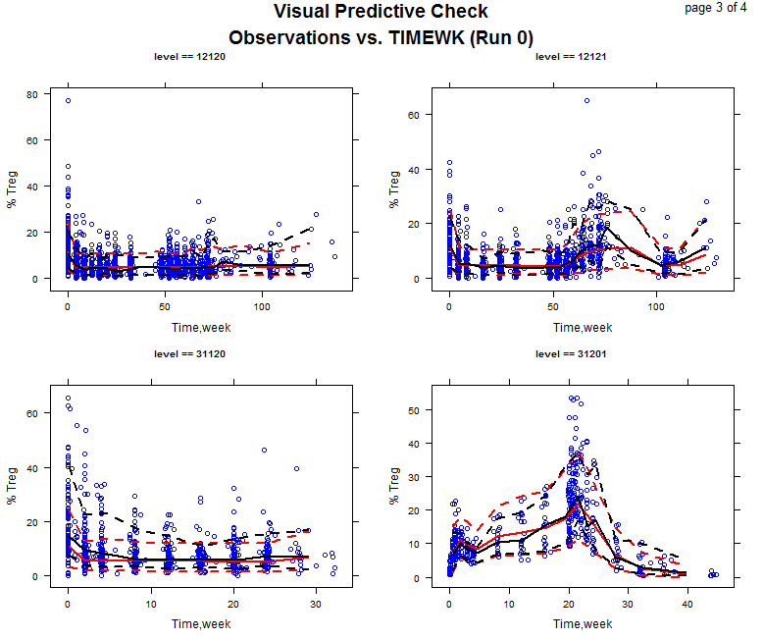
Treg Modellingvalidation
SELECT/SELECTION
150 mg no washout
150 mg washout
300 mg no washout
300 mg washout

Slide 28

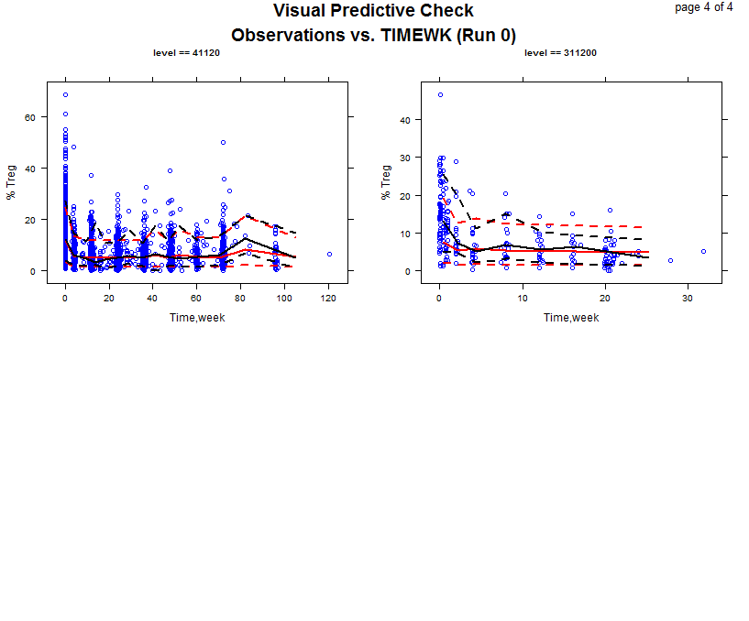

Treg Modelling validation
OBSERVE (Left: intensive; Right: Non-intensive)
DECIDE

